Slide 1
Gemeinsamer Pumpversuch
2016
Gewinnung Markwald
15 Folien, Dauer: ~ 12 Minuten
Referent
Dr. Werner Reiländer, Diplom-Geologe
Hydrogeologisches Institut Dr. Reiländer GmbH
Adam-Henkel-Str. 3
91077 Neunkirchen a. Br.

Slide 2
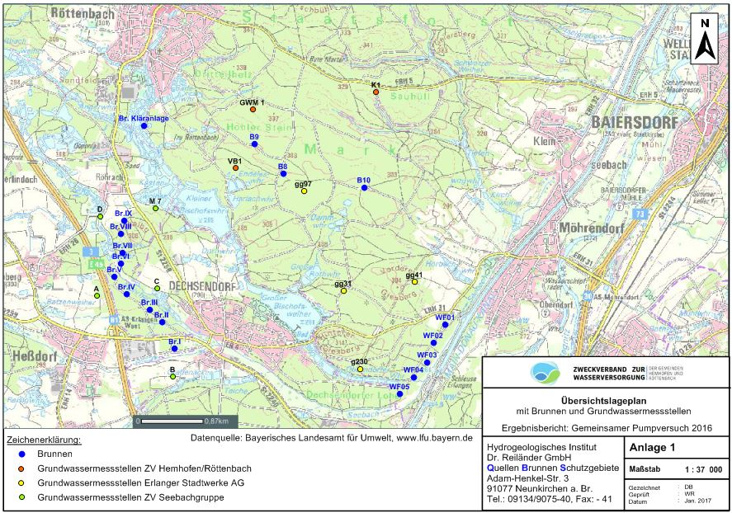

Slide 4
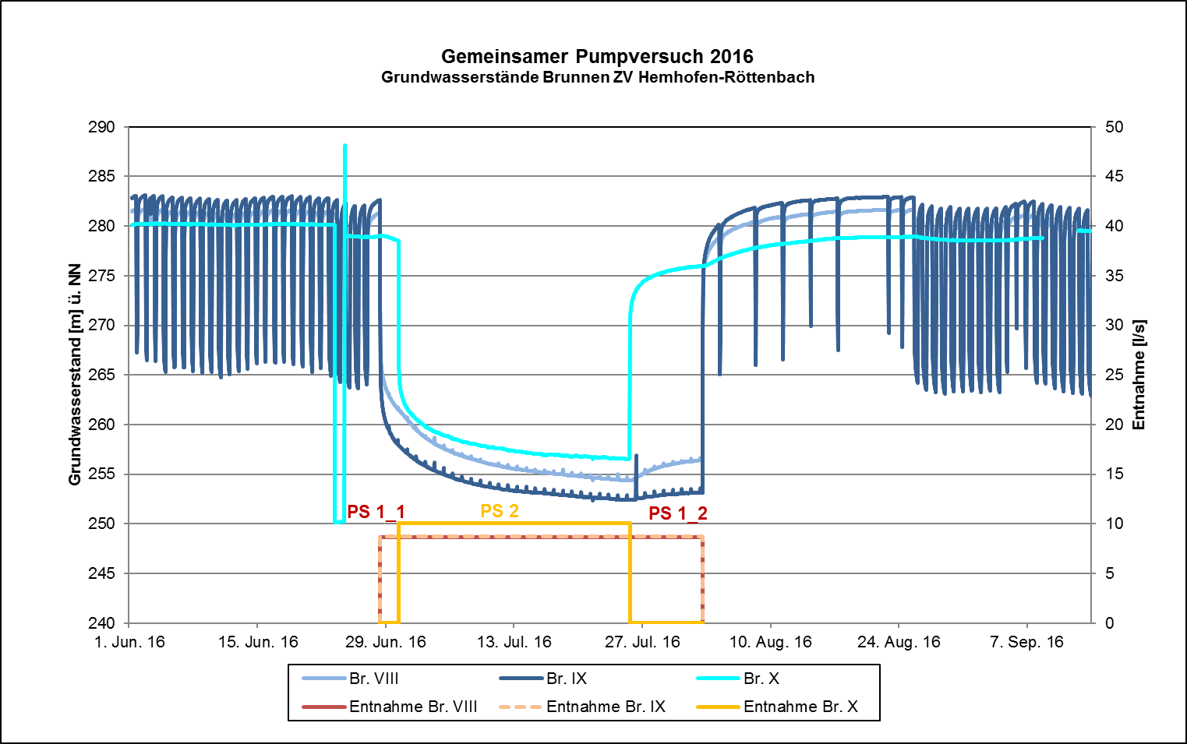

Slide 5
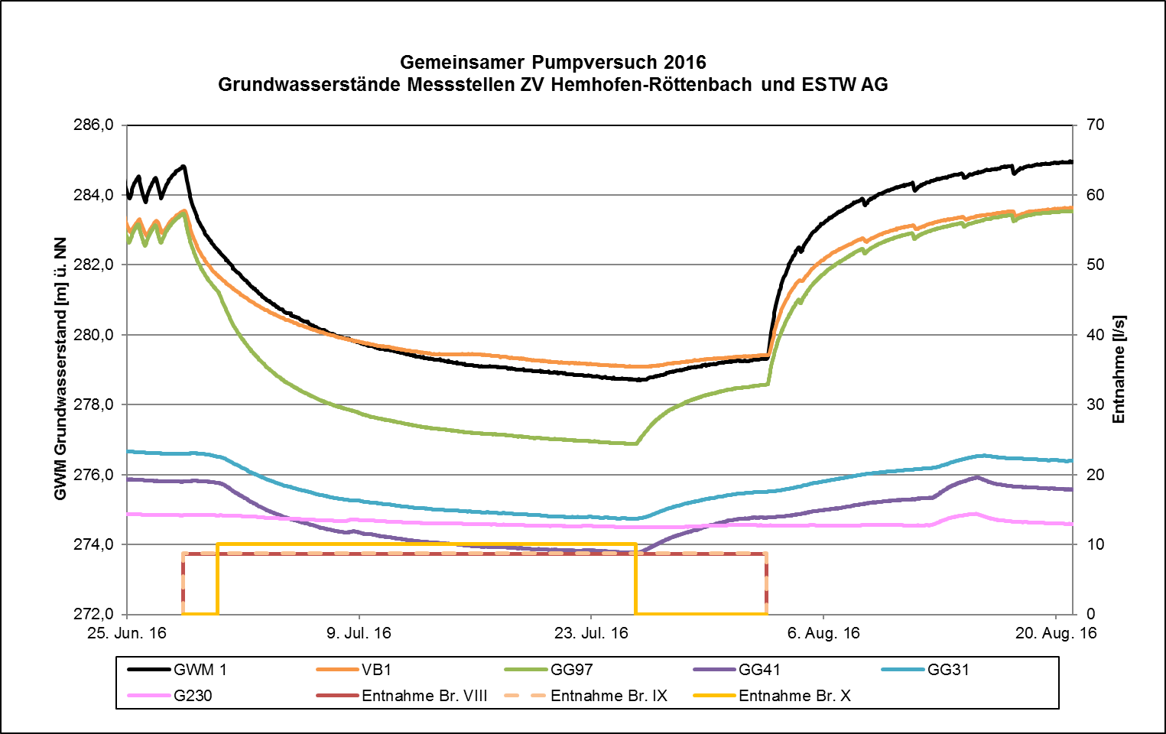

Slide 6
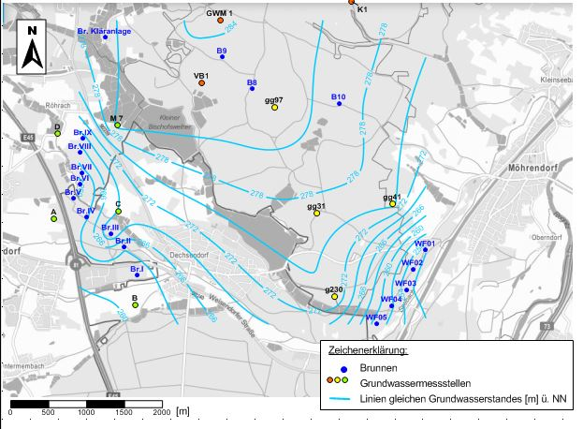
Grundwassergleichen kurz vor dem Pumpversuch
(Ruhewasserspiegel)

Slide 7
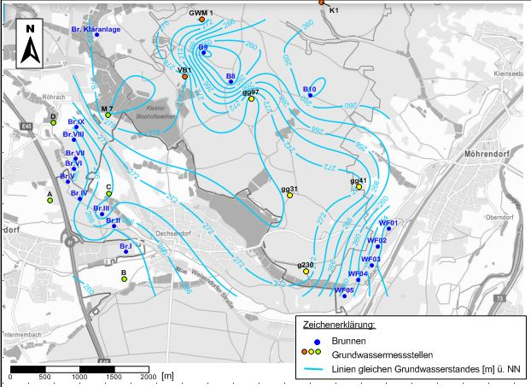
Grundwassergleichen in der Pumpstufe PS_2

Slide 8
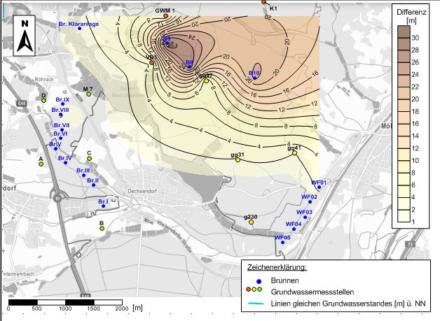
Absenkung vom Ruhewasserspiegel in der Pumpstufe PS_2

Slide 9
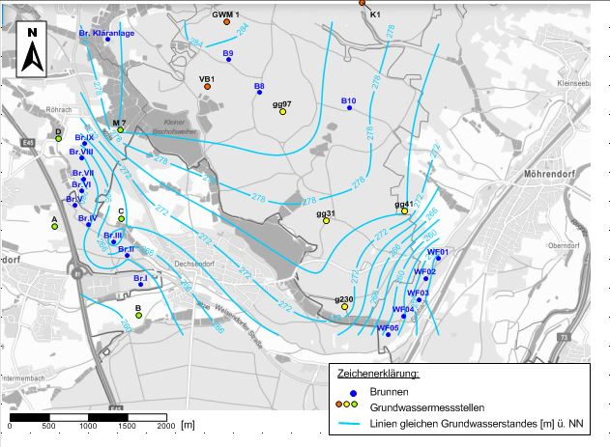
Grundwassergleichen nach dem Pumpversuch (21.08.2016)

Slide 10
Vor dem Pumpversuch
Nach dem Pumpversuch

Slide 11
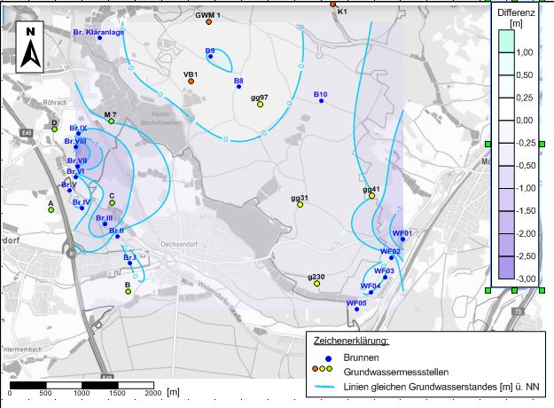
Differenz Grundwasserstände vor und nach dem Pumpversuch

Slide 13
Isotopenuntersuchungen
Während des Pumpversuches wurden folgende Isotopenparameter untersucht:
Sauerstoff ¹⁸O ,
Deuterium ²H:
Tritium ³H :
Kohlenstoff ¹³C und ¹⁴C
Untersuchung Herkunft des Wassers:
Bildung durch Niederschlag oder durch Versickerung Oberflächengewässern
Bestimmung des Jungwasseranteils:
Das in den 50er und 60er Jahren freigesetzte Tritium durch die Kernwaffenversuche dient hier als „Marker“. Ein Nachweis von Tritium begrenzt das Alter des Wassers (bzw. Anteile des Wassers) auf max. 60 Jahre ein.
Bestimmung der „älteren“ Grundwasserkomponente:
¹³C –Messung dient zur Bestimmung der ¹⁴C –Anfangsgehalts. Mit den Ergebnissen der ¹⁴C –Messungen können Aussagen über die Verweilzeiten im Untergrund von etwa 1.500 – 10.000 Jahren getroffen werden.

Slide 14
Ergebnis Isotopenuntersuchung Brunnen Markwald
Untersuchung Herkunft des Wassers:
Es wird überwiegend meteorologisch gebildet. Ein in den Brunnen unterschiedlicher Anteil durch Versickerung aus Oberflächengewässern.
Altersbestimmung:
Das aus den Brunnen 8, 9 und 10 entnommene Wasser ist ein Mischwasser aus jungen, tritiumhaltigen und „älteren“ Grundwasserkomponenten. Hinweise auf Beimischung von sehr alten Grundwasserkomponenten bestehen nicht. Das maximale Alter wird auf 2.000 – 3.000 Jahren geschätzt.
 | Br. 8 | Br. 9 | Br.10
Jungwasseranteil < 60 Jahre | ca. 30 % | ca. 25% | wenige %
ca. 2.000 – 3000 Jahre | ca. 70 % | ca. 75 % | Rest

Slide 15
Rückschlüsse aus dem Pumpversuch 2016
(auf der Basis der bisher vorliegenden Auswertung der Wasserstände, Analysen und Altersbestimmungen für die Brunnen des ZV Hemhofen Röttenbach)
Die aktuell genehmigte Grundwasserentnahmemenge aus Brunnen 8, 9 und 10 des Zweckverbandes von 300.000 m³/Jahr ist nachweislich des PV langfristig förderbar. Das Grundwasser zeigt eine gute Qualität.
Die Grundwassersituation vor und nach dem Pumpversuch sind direkt vergleichbar (keine verbleibenden, nachhaltigen Absenkungen).
Aber: ein Grundwasser kann als ein langsam reagierendes System beschrieben werden. Daher folgt:
3. Die Wasserversorger ESTW, ZV Seebachgruppe und ZV Hemhofen Röttenbach fördern aus demselben Grundwasservorkommen, weshalb ein langfristiges gemeinsames Bewirtschaften sinnvoll ist. Ein Monitoring-Programm mit Austausch aller Ergebnisse ist für alle beteiligten Wasserversorger wichtig und zukunftsweisend. Hierdurch können z.B. Entnahmeverlagerungen, Förderratenvariationen sinnvoll abgestimmt werden.

Slide 16
Vielen Dank für Ihre Aufmerksamkeit.
Für Fragen stehe ich Ihnen jetzt zur Verfügung.

Slide 17
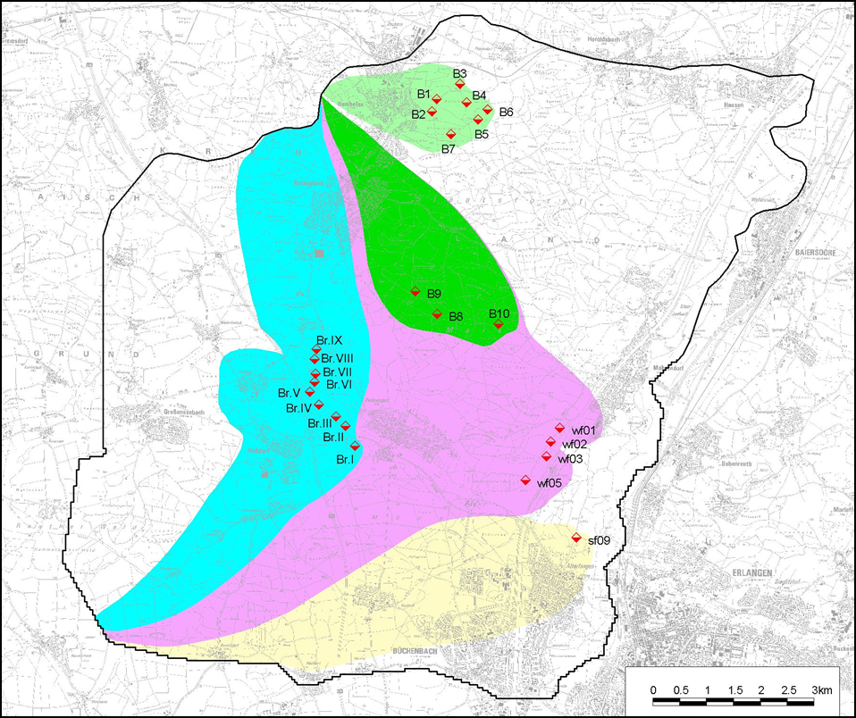
Einzugsgebiete der Wasserfassungen nach Grundwassermodell BCE (2005):
Entnahmen:
Gewinnung Markwald: 350.000 m³/Jahr
Westfassung: 1.100.100 m³/Jahr
Seebachgruppe: 750.000 m³/Jahr

